Slide 1


Технология поиска работы
«Твой профессиональный успех в твоих руках»
г. Белореченск

Slide 2

4 важных слова в жизни:
Эти 4 слова часто бывают взаимосвязаны, но не являются взаимозаменяемыми. Как правило, мы считаем их синонимами, однако это совсем не так.
Эти слова восхитительно разные.
Каждое из них
по-своему удивительно и важно.
Увлечение
Работа
Профессия
Призвание
2

Slide 3

Увлечение – это то, что вы делаете ради удовольствия, расслабления, развлечения. Увлечение – это что-то, чем вы занимаетесь в свободное время. Увлечения могут приходить и уходить. Вы можете экспериментировать с увлечениями, а потом переходить к чему-то новому. Иногда увлечение может приносить вам немного денег, однако его смысл не в этом. Увлечения напоминают нам, что не все в жизни должно определяться продуктивностью, эффективностью, прибылью и предназначением. Увлечения приятны. Они доказывают, что у нас есть свободное время. Найдите какое-нибудь увлечение. Вы ничего не потеряете, а оно, возможно, сделает вас счастливее.
Работа – это задача, которую вы выполняете за деньги. Работа - это то, как вы заботитесь о себе в этом мире. В наличии работы обнаруживается большое достоинство и уважение. Работа не обязательно должна наполнять вашу душу. Она не обязательно должна быть потрясающей. Вы не обязаны любить свою работу. Достаточно иметь работу и выполнять ее с уважением. Работа жизненно необходима, но не превращайте ее в свою жизнь.
3

Slide 4

Профессия – это, то что вы создаете многие годы с энергией, страстью и приверженностью. Вы должны любить свою профессию, но если это не так, то вы выбрали профессию не правильно. Профессии – это огромные инвестиции. Для профессии нужны честолюбие, стратегия, напор и энергия. Принимая любые решения, вы должны учитывать, насколько хорошо или плохо они отразятся на вашей профессиональной деятельности.
Призвание – это высшее выражение вашей человеческой цели, поэтому вы должны обращаться с ним с глубочайшим почтением. Вас могут изгнать из профессии, но никто не может лишить вас вашего призвания. Вашим призванием может быть что угодно, если оно делает вас живым и позволяет вас чувствовать и вдохновляться целью.
Люди смешивают эти 4 концепции, или понимают их неправильно, путают их, или пытаются получить все четыре вещи сразу, или воображают, что это все одно и тоже.
Не принимайте работу за профессию, профессию за призвание, признание за увлечение, а увлечение за работу. Люди возмущаются по поводу своей повседневной работы, что забывают о благодарности за то, что эта работа у них вообще есть.

Slide 5
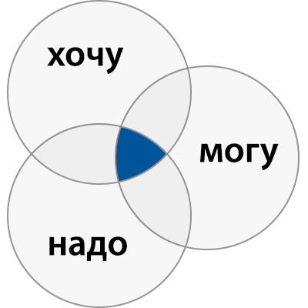

Профессиональное самоопределение
Профессиональное самоопределение – это процесс и результат сознательного и самостоятельного выбора профессии. Необходимо построить свой возможный профессиональный путь. Начало пути состоит из трех составляющих: хочу, могу, надо.
«Хочу»-это интересы и склонности личности. Круг своих интересов , анализ своих увлечений.
«Могу»- проблема человеческих возможностей (уровень знаний, уровень здоровья, особенности характера, возможности, самодисциплина.
«Надо»- потребности рынка труда, возможность найти работу.
С чего начать?
Определение своих ресурсов и возможностей.
Определение образа идеальной работы.
Определение путей и способов получения желаемой должности.

Slide 6

Где искать работу?

Slide 7

Источники:
Банк вакансий Службы занятости населения
(портал Работа в России);
Ярмарки вакансий;
Средства массовой информации (газеты, радио, телевидение, Интернет);
Службы персонала предприятий и организаций (поисковый визит, телефонный звонок);
Друзья, соседи, знакомые;
Рассылка, размещение резюме, объявления о поиске;
Кадровые агентства.

Slide 8
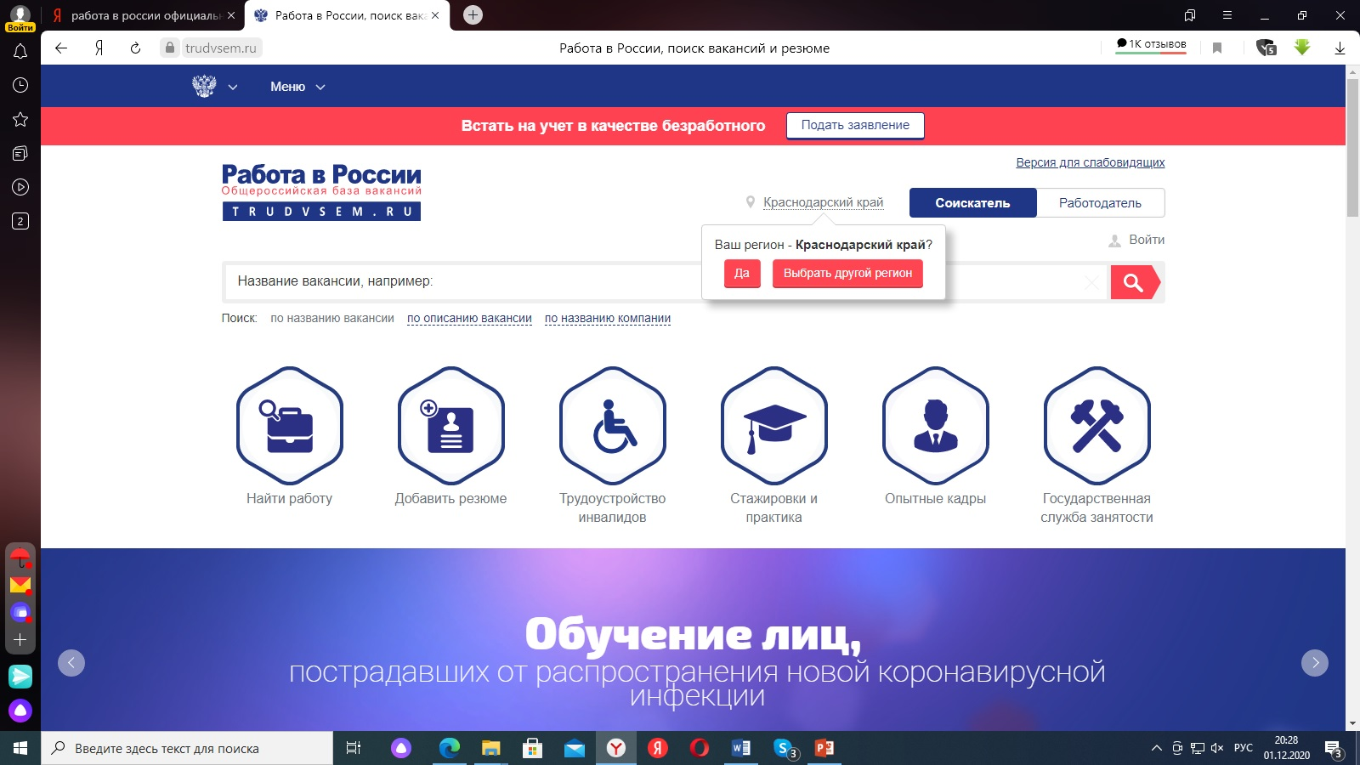

Slide 9

РЕЗЮМЕ

Slide 10


Резюме - это краткая информация о себе как специалисте, с указанием образования, специальности (квалификации), профессиональных достоинств, трудовой биографии, своих целей в поиске работы.
Резюме - это одно из самых эффективных средств саморекламы.
Резюме – это первое впечатление о Вас. Грамотно составленное и оформленное резюме демонстрирует Вашу профессиональную компетентность и уверенность в своих силах.
Главная цель резюме - сделать так, чтобы работодатель захотел встретиться с Вами. В центре любого хорошего резюме должна быть демонстрация собственных успехов и достижений.

Slide 11

ПРАВИЛА СОСТАВЛЕНИЯ РЕЗЮМЕ
Краткость
Аккуратность
Конкретность
Информативность
Правдивость

Slide 12
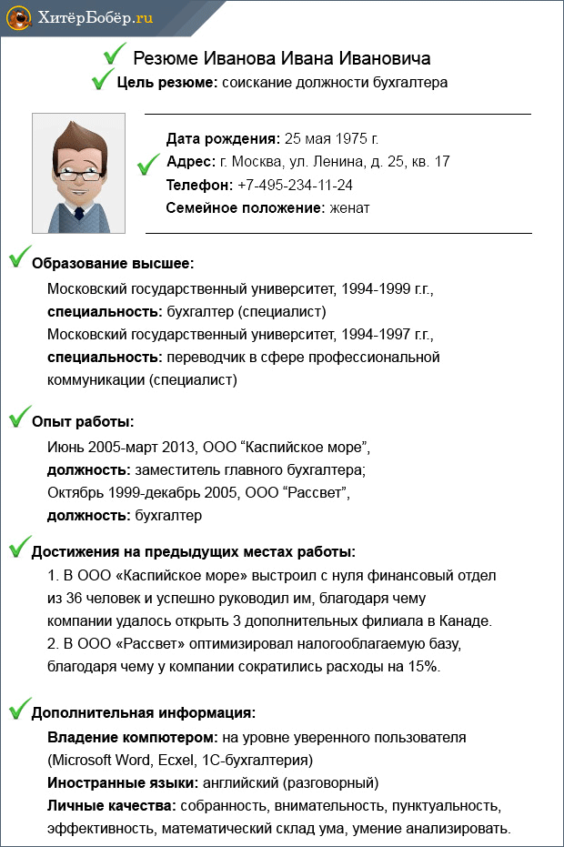
Правила хорошего резюме:
Первое, на что будут смотреть в резюме – фотография. Несколько правил для фото: хорошее качество, в формате «портрет», деловой стиль одежды, опрятная прическа (и макияж для женщин), открытый взгляд в камеру, полуулыбка.
«Базовая» структура резюме:
- цель (желаемая должность);
- основной информационный блок (имя и фамилия, дата рождения, место проживания, контакты) + фото. Проверьте, насколько «деловым» выглядит адрес вашей электронной почты; - квалификация (аналогия самопрезентации – здесь вы выделяете все самое важное – ваш опыт, достижения, ключевые навыки);
- образование в обратном хронологическом порядке, сначала высшее, далее дополнительное. Если у Вас нет профильного образования, уделите особое внимание курсам и повышениям квалификации, позволяющим претендовать на желаемую должность;
- опыт работы (так же в обратном порядке, начиная с последнего места работы). Мы не рекомендуем расписывать «нецелевой» опыт: если 15 лет назад вы работали в другой области или просто на рядовых должностях, можно указать это одной строчкой ниже основного опыта работы (указав кратко годы работы-компанию-должность);
- дополнительные навыки: знания языков, компьютерных программ, наличие водительских прав;
- блок «о себе». Мы крайне не рекомендуем заполнять его «для галочки»: такие формулировки, как «коммуникабельный и стрессоустойчивый» не прибавят вам очков, рекрутеры видят их в каждом втором резюме. Подойдите к этому пункту творчески: опишите ваш стиль руководства, основные личностные качества. Например, если вы считаете себя коммуникабельным, опишите это качество предметнее: «легко нахожу подход к клиентам и сотрудникам, эффективно решаю конфликтные ситуации, умею достигать результата, сохраняя позитивный эмоциональный фон». Здесь же можно рассказать про свои хобби, но этот пункт не является обязательным –
не нужно придумывать «модные интересы» специально – это не
повлияет на ваше трудоустройство, но может поставить вас в
неловкое положение;

Slide 13

3. Оформление. Частый вопрос про оптимальный объем резюме на самом деле является риторическим. По умолчанию он будет зависеть от таких факторов, как возраст кандидата и профессиональный уровень (чем они выше, тем больше информации нужно изложить). Но резюме должно оставаться читаемым, поэтому даже руководителям мы рекомендуем укладываться в 3-4 страницы, шрифт Times New Roman или Arial 9/10 размер.
И еще несколько советов:
- если у вас был значительный перерыв в работе (несколько лет), желательно указать причину:
декретный отпуск, учеба, фриланс, либо что-то еще;
- резюме прибавит веса примечание, что вы готовы предоставить рекомендации по запросу
(главное, заранее составьте список контактов людей, которые готовы вас рекомендовать);
- избегайте нерелевантной информации в резюме – обучения, не имеющие отношения к текущей
работе, непрофильный опыт работы;
- не переписывайте должностную инструкцию! Текст должен быть «живым», передающим
наиболее важную информацию максимально коротко и понятным языком. Избегайте
корпоративного сленга - названий, которые были популярны у предыдущего работодателя,
но могут быть непонятны «непосвященным»;
- описывая свои обязанности на рабочем месте, не забудьте завершить их оцифрованными
результатами – какую пользу ваши действия принесли организации?
- указывайте не только названия ваших работодателей, но и более подробную информацию: род деятельности, сайт, ключевые показатели (годовой оборот, количество сотрудников, количество магазинов и др.), если данная информация не является конфиденциальной;
- не пишите о том, чего нет: например, если у вас нет водительских прав, не надо писать об этом отдельной строчкой, просто пропустите это пункт.

Slide 14

Ошибки резюме

Slide 15

Отсутствие нужной информации
У многих соискателей существуют неправильные представления о важности тех или иных навыков для работодателя, поэтому они не отражают свои ключевые компетенции в резюме . Выясните это и продемонстрируйте рекрутерам, что вы обладаете нужными знаниями, умениями и опытом — это поможет нанимателю понять, что вы и есть тот самый подходящий кандидат на вакансию.
Недостаточно доказательств
Просто заявить о своих достоинствах недостаточно — необходимо еще и подтвердить их. Например, кроме заявления о том, что вы обладаете хорошими навыками коммуникации, следует дать пример их эффективного использования: «Веду корпоративный ежемесячный блог в рамках нашей стратегии продвижения в социальных сетях».
Слишком общая информация
Многие соискатели составляют слишком общее резюме, что называется, на все случаи жизни. Однако если вы не указали четко свою цель и не описали конкретный функционал, рекрутеры окажутся в затруднении, какую именно вакансию вам предложить.
Грамматические ошибки
Девять из десяти резюме содержат ошибки, и уже только на этомосновании их авторов не рассматривают как серьезных претендентов. Документ должен быть безупречен, если ваша цель — продемонстрировать свой высокий профессионализм и внимание к деталям.
Негативная информация
В резюме стоит включать только положительную информацию о себе. Никогда не критикуйте прошлых работодателей и не распространяйтесь о трудностях или разочарованиях (исключение составляют истории успеха, когда трудности были успешно преодолены).
Неправильный выбор слов
Испортить впечатление даже от самого сильного кандидата могут жаргонные, неуместные выражения.
Используйте сильные, результативные глаголы для описания своих действий (создал, инициировал и т.п.)
— это зарядит резюме энергией и подтвердит впечатление о вас как активном кандидате.

